Slide 1
Curso – taller prevención, mantenimiento y restauración de documentos históricos

Slide 2
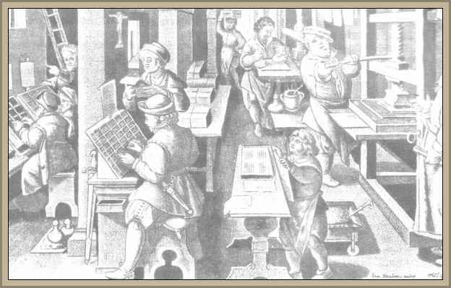
HISTORIA DEL PAPEL

Slide 3
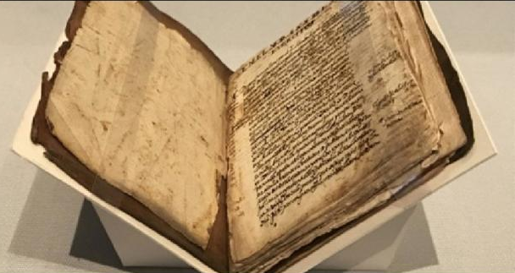
Documento y fotografía

Slide 4
¿Quién fue PRIMERO? - Preservación - Prevención - Restauración

Slide 5
PASOS PARA CONSERVAR UN DOCUMENTO DE SOPORTE - PAPEL
1
OTORGAR IMPORTANCIA AL DOCUMENTO HISTÓRICO (CLASIFICAR Y ORDENAR)
2
ELIMINAR METALES (GRAPAS, CLIP, LIGAS, ETC.).
3
HUMEDAD (18° - 20°) IDEAL
4
CALOR (LUZ) DIRECTA E INDIRECTA

Slide 6
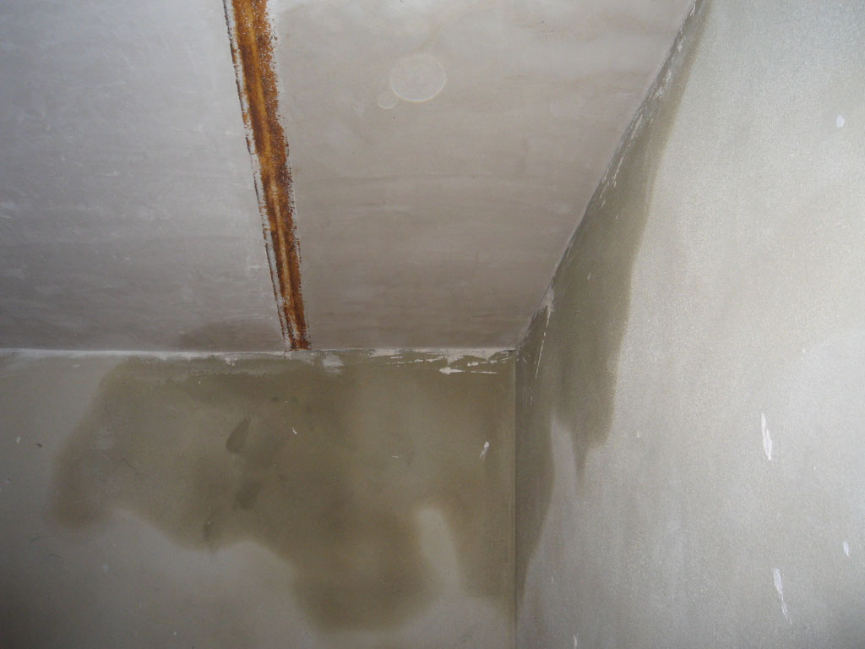
LUGARES NO ADECUADOS PARA DOCUMENTOS HISTÓRICOS

Slide 7
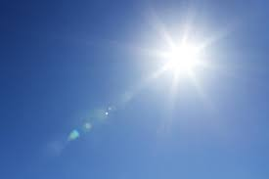
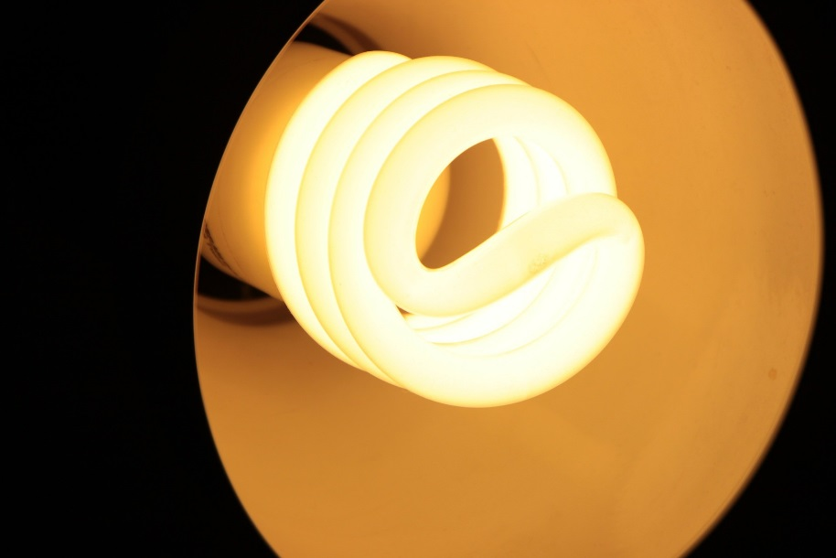
LUCES DÁÑINAS ULTRAVIOLETAS – SOL FLUORECENTES O HALÓGENAS

Slide 8
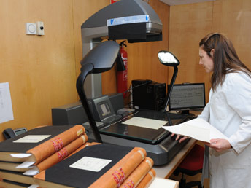
DIGITALIZACIÓN ÚLTIMO PASO PARA NO MANIPULAR Y PODER CONSULTAR TODO DOCUMENTO EN LÍNEA

Slide 9
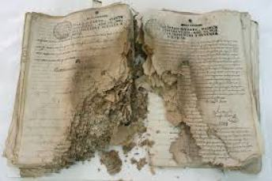
LAS PEORES PLAGAS PARA UN DOCUMENTO

Slide 10
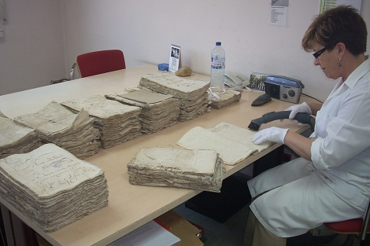
CONSERVADOR – RESTAURADOR PROFESIONAL QUE TIENE EL ENTRENAMIENTO, CONOCIMIENTO, LAS HABILIDADES, LA EXPERIENCIA Y LA COMPRENSIÓN PARA ACTUAR CON EL OBJETIVO DE CONSERVAR EL PATRIMONIO HISTÓRICO CULTURAL PARA EL FUTURO. CONTRIBUYE A LA PERCEPCIÓN Y A LA APRECIACIÓN DEL PATRIMONIO TANGIBLE DOCUMENTAL.

Slide 11
PLAN O PROPUESTA CONSERVACIÓN: ESTABILIZA SUELO FÍSICO PREVENCIÓN – INDIRECTO RESTAURACIÓN - DIRECTO

Slide 12
valor COMERCIAL VS VALOR HISTÓRICO PENSAMIENTO ÉTICO ACTUAL visión y misión

Slide 13
Este oficio o profesión resalta cada vez mas, por el interés en los archivos y fototecas.

Slide 14
Por su atención ¡muchas gracias!

